Slide 1

FastAPI+Celery+RabbitMQ
Максимовская анастасия

Slide 2
Очередь задач
В системе с очередью задач есть набор задач, которые должны быть выполнены.
Каждая задача полностью независима от остальных и может быть обработана без всяких взаимодействий с ними.
В общем случае цель системы с очередью задач — обеспечить выполнение каждого этапа работы в течение заданного промежутка времени.
Количество рабочих потоков увеличивается либо уменьшается сообразно изменению нагрузки.

Slide 3
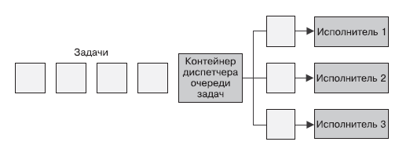
Очередь задач
Источник: URL

Slide 4
Очередь задач
Когда мы создаем веб-приложения/сервисы, которые выполняют тяжелую работу на сервере, требующую времени (более нескольких миллисекунд) или длительной работы, следует использовать очередь задач.
Вы можете думать об этом как об асинхронности, поднятой на новый уровень. Это помогает нам поставить задачу в очередь на обработку и отправить клиенту какое-то подтверждение непосредственно перед тем, как мы выполним фактическую обработку и перейдем к следующему запросу
Другой сервер просто проверит список , если есть какие-либо ожидающие задачи, и обработает их Как только это будет выполнено с заданием, оно подтвердит сервер API, который сообщит клиенту, что задание выполнено

Slide 5
Термины
Queue: Очереди похожи на настоящие очереди, в которых похожие задания/задачи сгруппированы вместе, ожидая обработки работником в порядке FIFO (первым поступил – первым обслужен).
Jobs/Tasks: это объекты, которые содержат фактические сведения о задании, ожидающем обработки.
Publisher : это тот, кто добавляет задачу в очередь.
Consumer: он отслеживает очередь заданий на предмет любого ожидающего задания и отправляет его на обработку.
Worker: фактическая машины, которая обрабатывает задание и уведомляет, было ли оно успешным или нет.

Slide 6
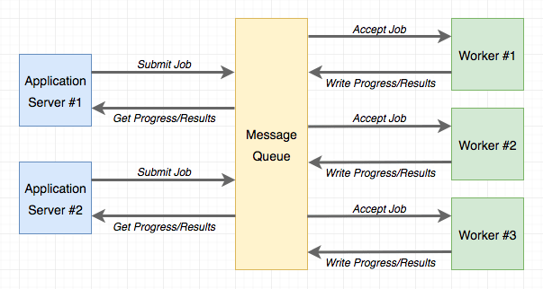
Схема

Slide 7
Действия
Сначала мы настроим сервер API с некоторыми эндпоинтами, которые будут отвечать на HTTP-запросы клиента.
Сервер API публикует задание в соответствующей очереди и отправляет клиенту какое-то подтверждение (успех / неуспех и тд)
Потребитель наблюдает и использует очередь, отправляя задачу для обработки воркеру.
Рабочий процесс обрабатывает задание (одно или несколько за раз), сообщает о ходе выполнения (при желании) и отправляет событие после завершения задания. Вы можете заметить, что задача может завершиться ошибкой и на этом этапе, поэтому она отправляет событие успеха или ошибки, которое можно обработать соответствующим образом.

Slide 8
Действия
Сервер API запрашивает ход выполнения и сообщает об этом клиенту, чтобы приложение могло отображать хороший индикатор выполнения в пользовательском интерфейсе.
Он также отслеживает события успеха или неудачи и отправляет уведомление клиенту.
Теперь клиент может запросить ресурс через другой вызов API, а сервер отвечает клиенту запрошенным ресурсом и закрывает соединение.

Slide 9

Где тут сельдерей?

Slide 10
Почему celery?
Плюсы:
Опен сорс
Легко ставить
Поддерживает много брокеров, в том числе redis и rabbitmq
Интеграция с фласком и другими веб фреймворками

Slide 11
Почему celery?
Минусы:
Мало поддержки для больших корпораций
User experience
Проблемы с некоторыми интеграциями (некоторые жалуются на редис)

Slide 12
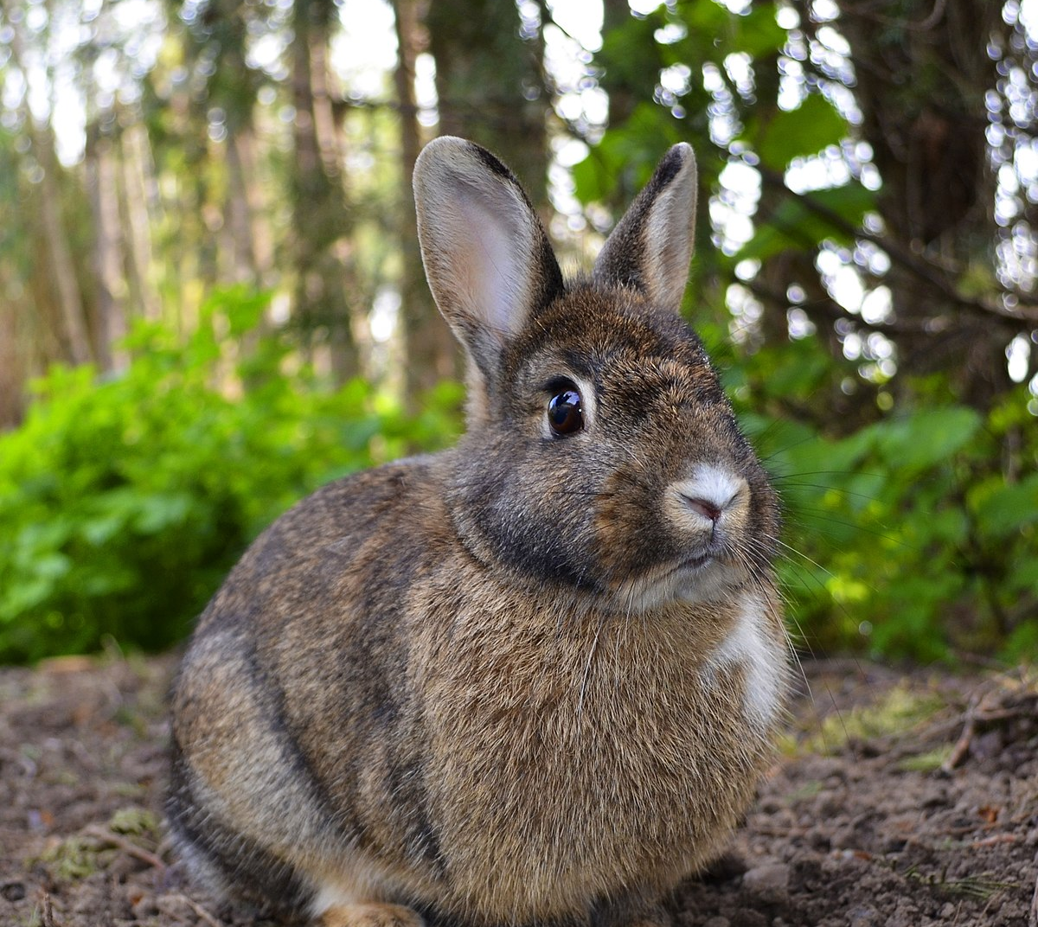
Где тут заяц?

Slide 13
Почему RabbitMQ?
Плюсы:
Опенсорс
Поддерживает стандартные message protocols
Много в каких компаниях используется
Юзер-френдли
Масштабируемый

Slide 14
Почему RabbitMQ?
Минусы:
Медленно обрабатывает большие наборы данных
Довольно сложный в обслуживании
Он имеет услуги интеграции премиум-класса
Плохая документация

Slide 15
Что мы хотели сделать в прошлый раз?

Slide 16
Юз-кейсы:
Отправка электронных писем в качестве фоновых задач в приложении.
Обработка загруженных изображений в фоновом режиме.
Оффлайн обучение моделей машинного обучения.
Периодические задачи, такие как создание отчетов или удаление веб-страниц.

Slide 17
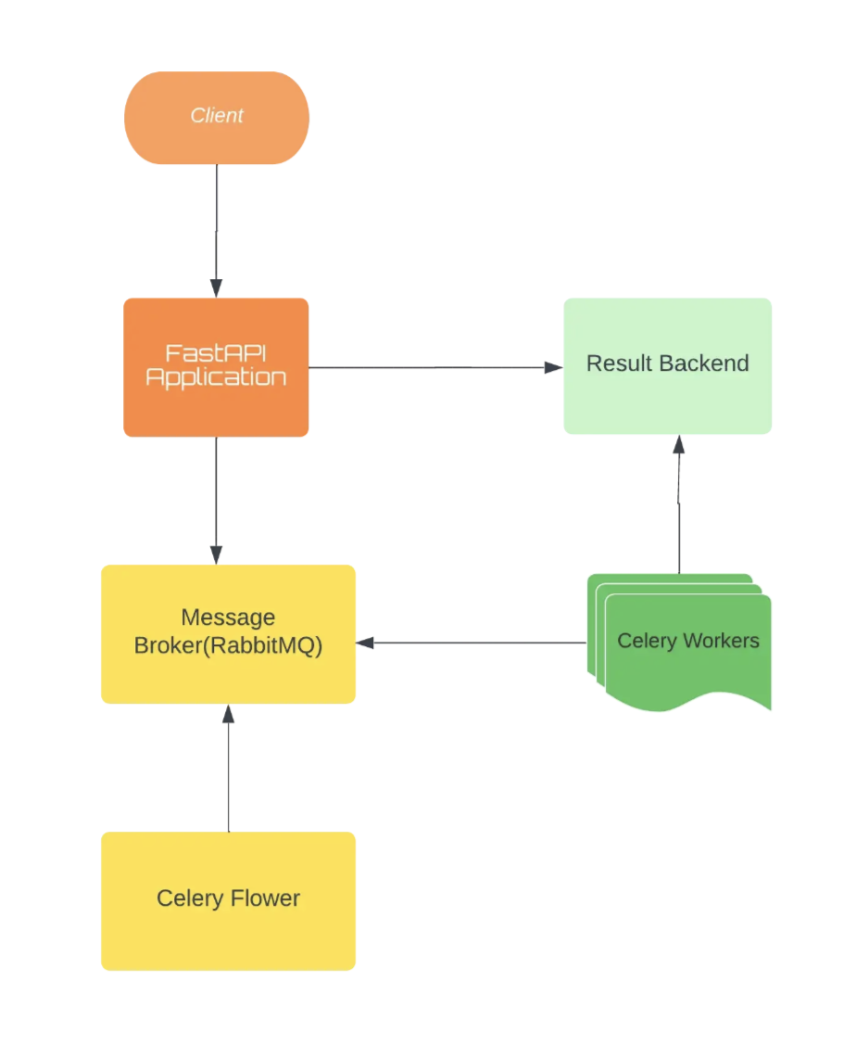
Архитектура

Slide 18
Что нужно сделать?
Настроить и установить все нужное
Настроить брокер сообщений
Добавить сельдерей
Добавить задачи сельдерея
Добавить APIмаршрутизатор
Запустить приложение и рабочий сервер сельдерея.
Протестировать приложение
Следить за задачами

Slide 19
Настройка и установка
Создать проект и virtual environment (многие IDE, например, PyCharm, сделают за Вас)
Поставить нужные библиотеки для Вашего проекта + fastapi, uvicorn, celery, flower
Сделать pip freeze > requirements.txt

Slide 20
Настройка брокера
brew install rabbitmq
brew services start rabbitmq
http://localhost:15672 – открываем, вводим логин-пароль guest

Slide 21
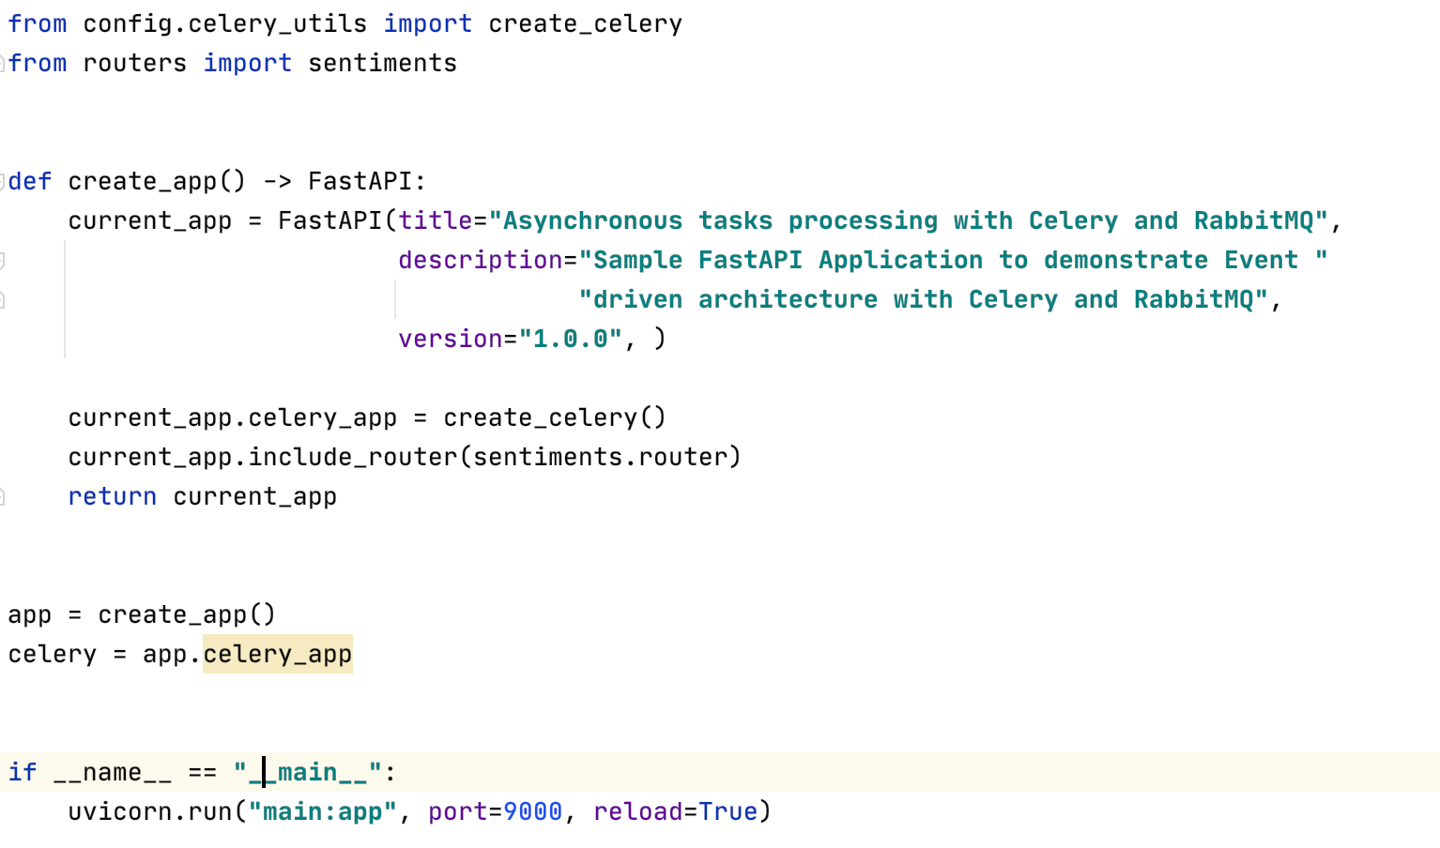
Добавляем сельдерей

Slide 22
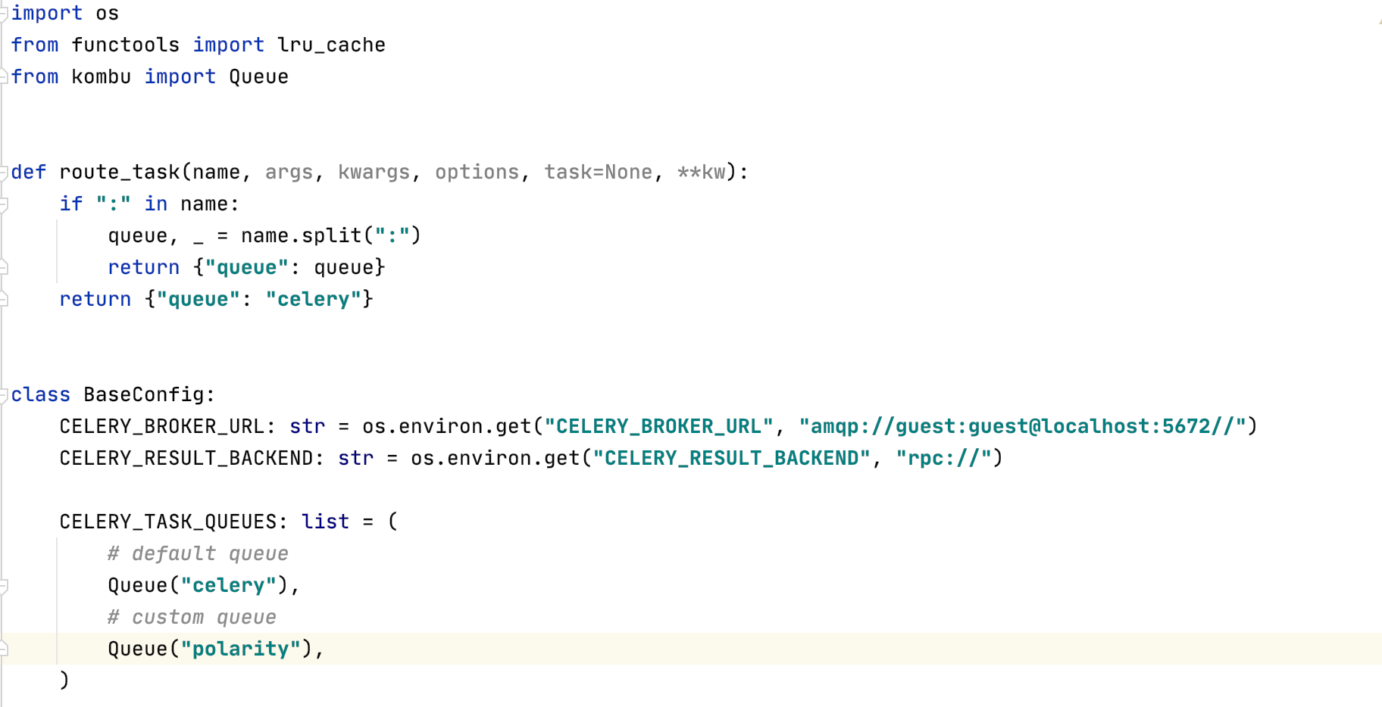
Конфигурация сельдерея

Slide 23
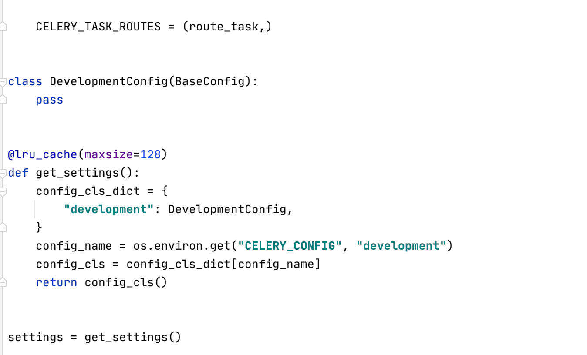
Конфигурация сельдерея

Slide 24
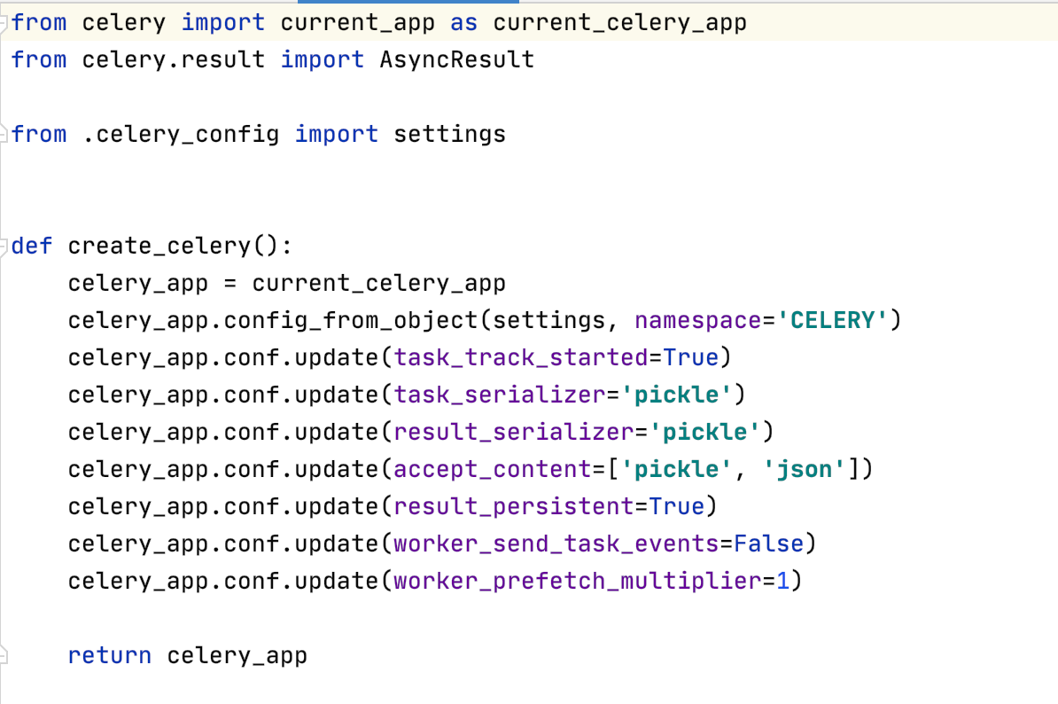
Instance (экземпляр) сельдерея

Slide 25
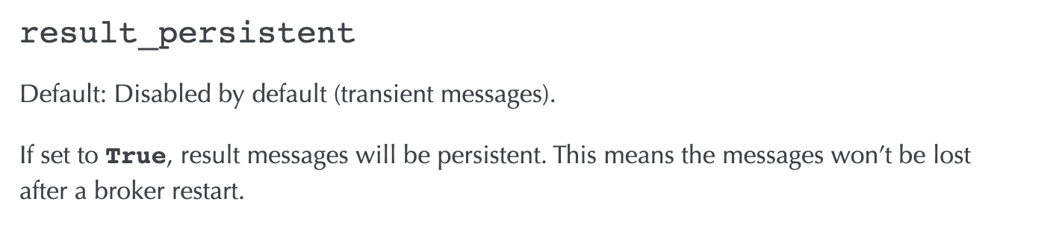
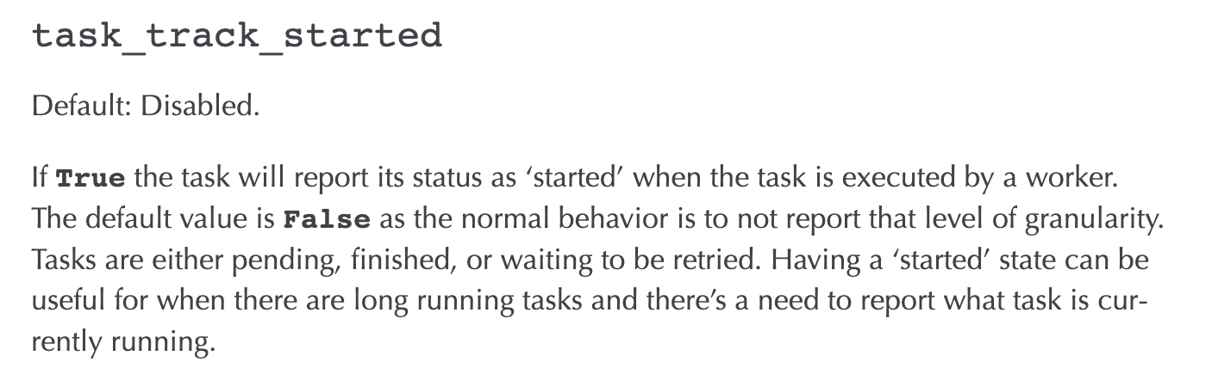
Откуда берем настройки?

Slide 26
Откуда берем настройки?
Добавляем по мере необходимости гуглежом или смотрим в доку:
https://docs.celeryq.dev/en/stable/userguide/configuration.html#std-setting-task_track_started

Slide 27
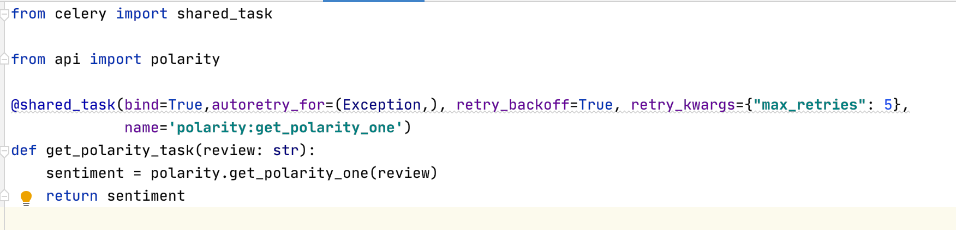
Создаем таски
И настраиваем по необходимости. Shared_task ниже позволяет не привязываться к инстансу селери, альтернатива – app.task

Slide 28
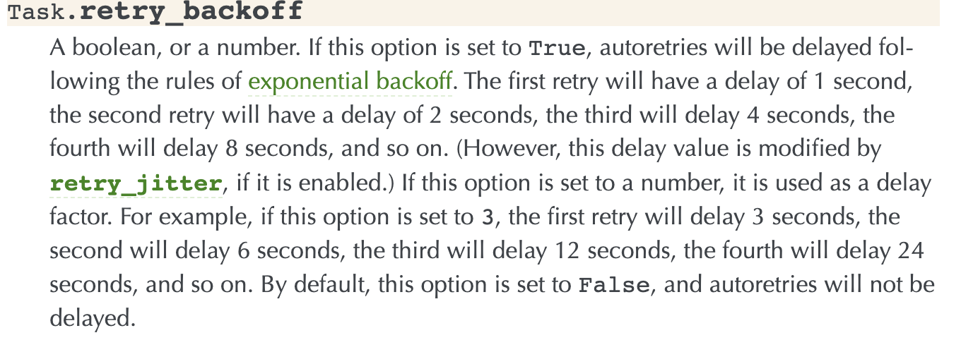
Создаем таски

Slide 29
Создаем таски
Параметры по необходимости гуглежом или из доки:
https://docs.celeryq.dev/en/stable/userguide/tasks.html#Task

Slide 30
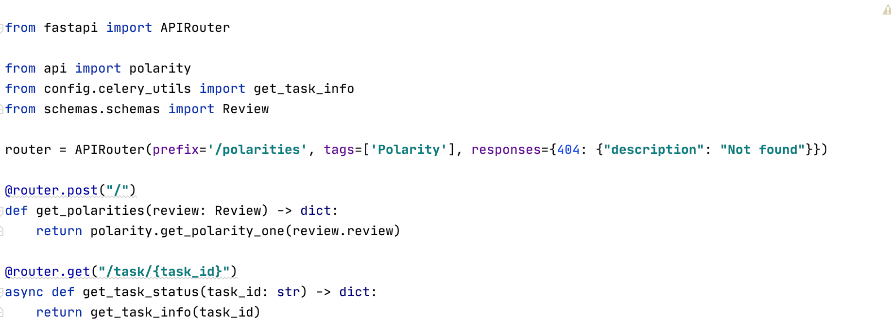
Добавляем API routers

Slide 31
Запускаем
python main.py в терминале
http://localhost:9000/docs -- наслаждаемся)
Без /docs не работает, тк мы не прописали гет эндпоинт
celery -A main.celery worker --loglevel=info -Q polarity
Запускаем селери воркер
Мониторим задачи цветочком:
celery -A main.celery flower --port=5555

Slide 32
Задания

Slide 33
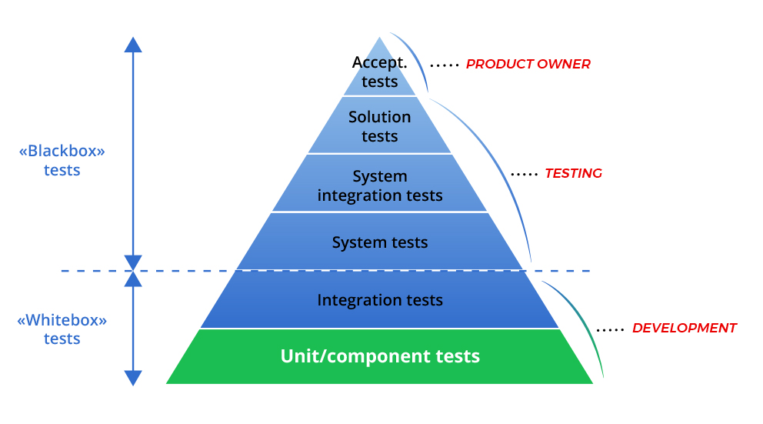
Тесты

Slide 34
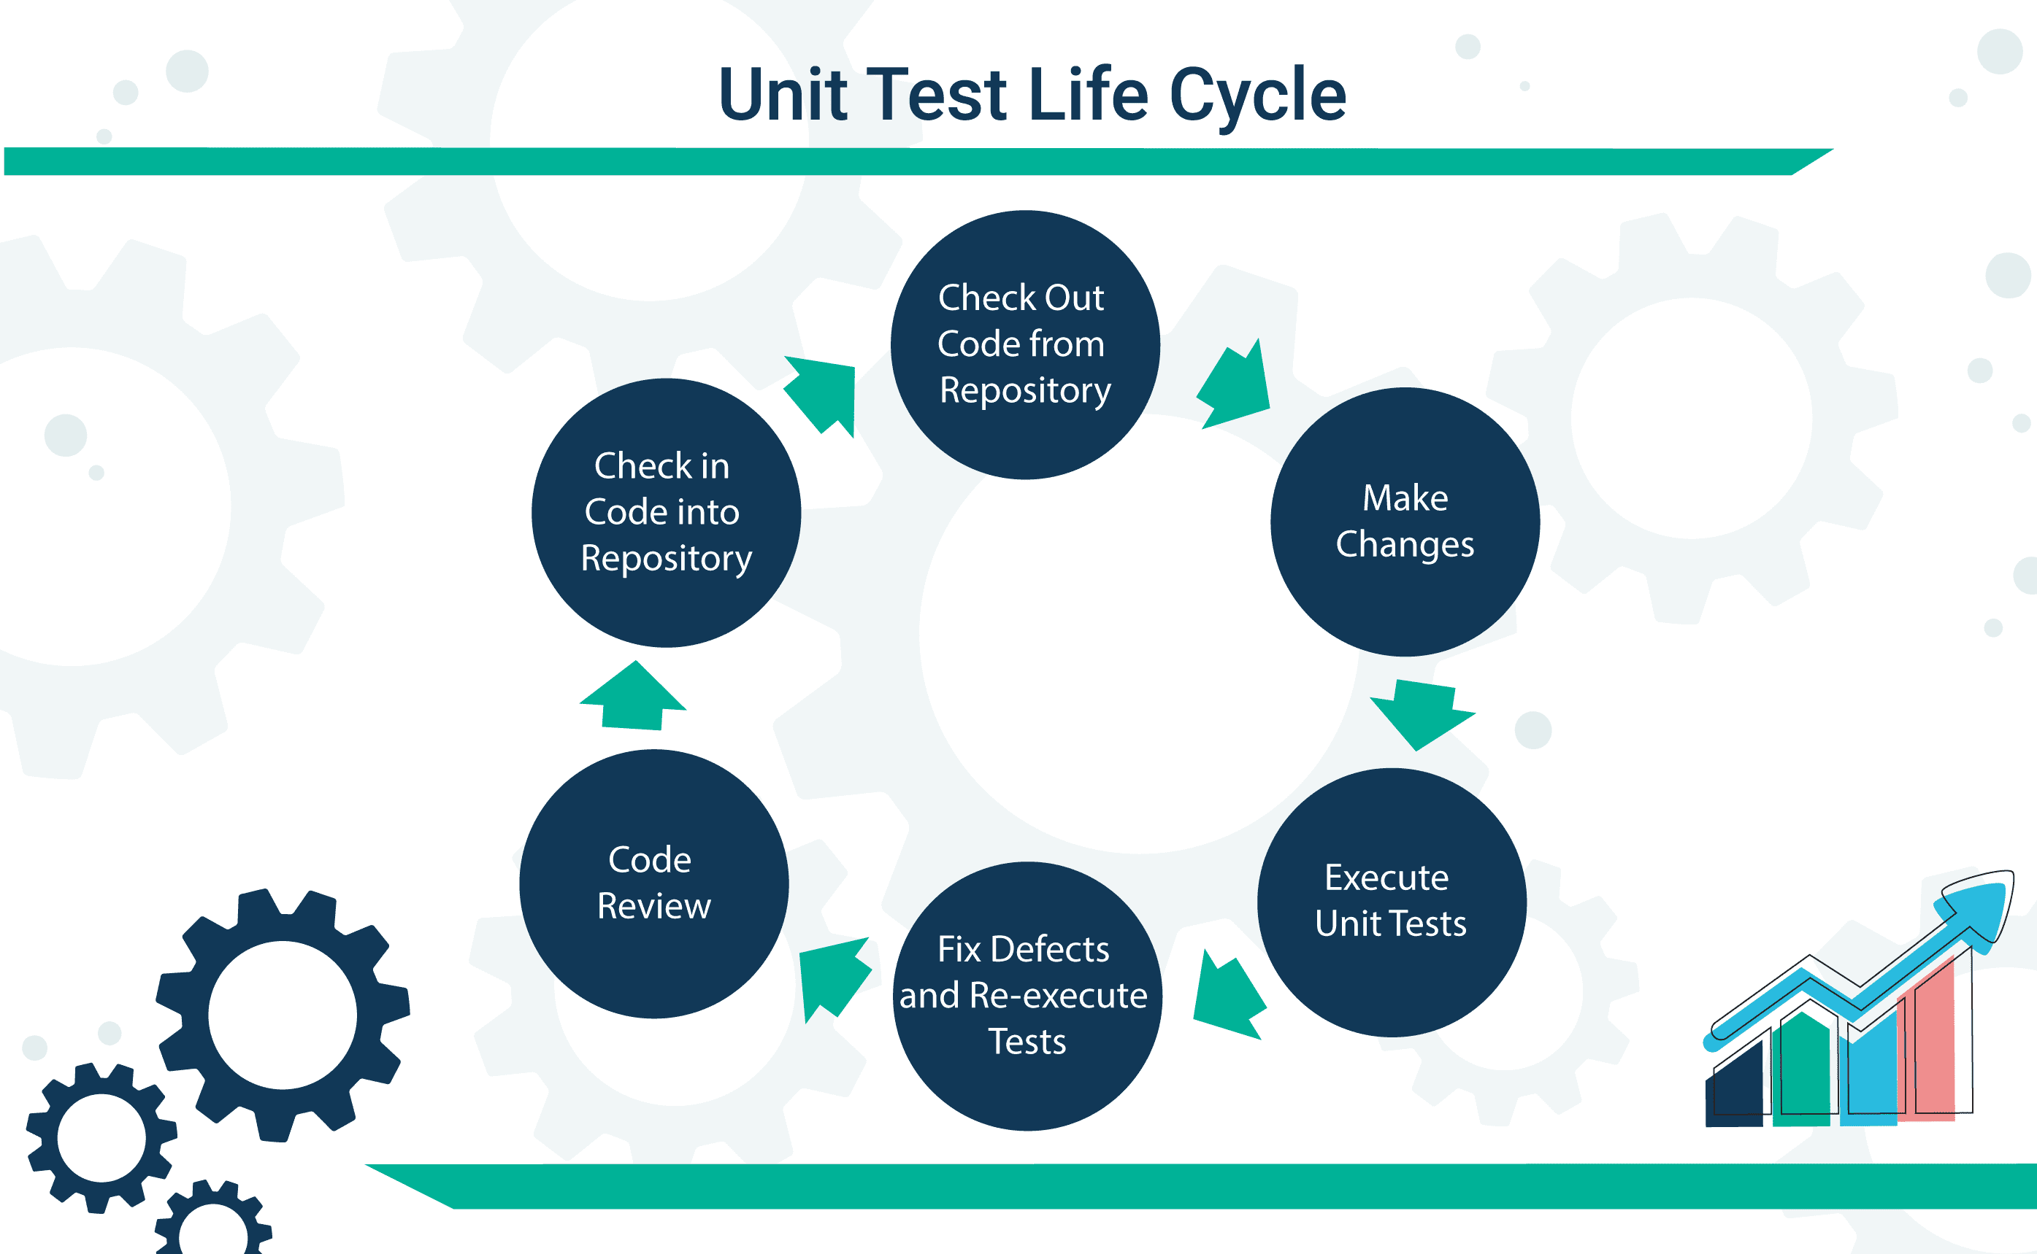

Slide 35
Добавьте тесты, которые проверяют правильность работы модели
Например, что на негативный текст она даст оценку ниже 0
Библиотека на Ваш вкус, советую начать с pytest. https://docs.pytest.org/en/7.2.x/

Slide 36
Попробуйте линтеры
Например, pylint https://towardsdatascience.com/using-pylint-to-write-clean-python-code-660eff40ed8

Slide 37
Добавьте асинхронность
По аналогии с get_universities_async в статье
https://medium.com/cuddle-ai/async-architecture-with-fastapi-celery-and-rabbitmq-c7d029030377

